Slide 1
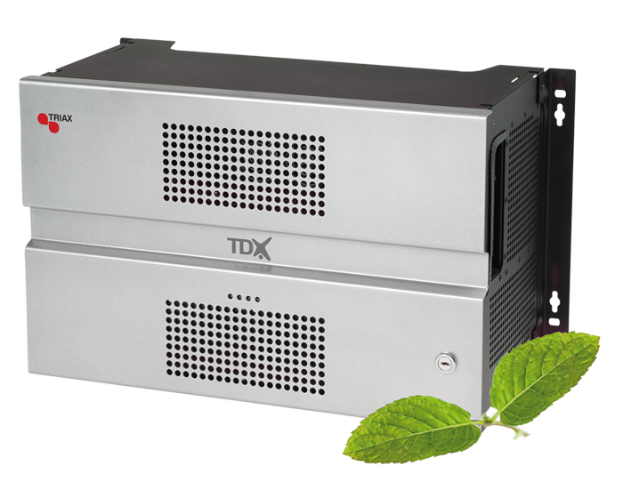
TDX, a Fejállomás
HTE előadás 2013.06.12
Cziffra Gergely – Triax Kft.
gergely.cziffra@triax.hu 06-20-468-9035

Slide 2

Új koncepció (pool technika)
Kis fogyasztás
Teljes távvezérlés
Számtalan be- és kimeneti lehetőség
Digitális tükör, az átállás előkészítéséhez
Inkább számítógép, mint fejállomás
Könnyű kezelhetőség
Teljes fejlesztői háttér

Slide 3
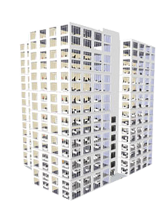
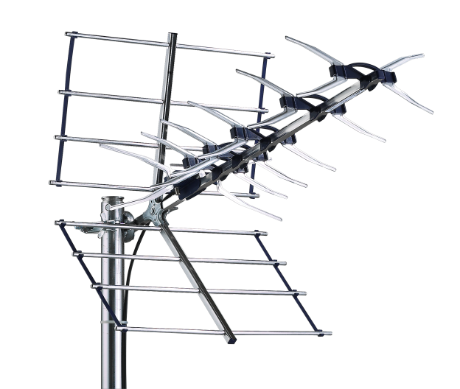
„Hagyományos” fejállomás elve:
M1 HD
M2 HD
Duna
Duna W
PAL
QAM
COFDM

Slide 4
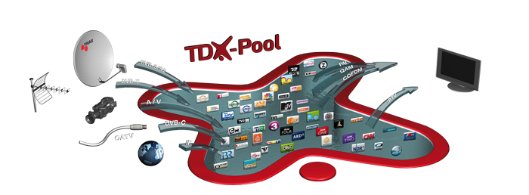
A TDX működési elve – a pool:
QAM
DR1 TV1000
TV2 Nature
DR2 History
TV2 region Golf
DVB-S/S2
Viasat sport
TV1000
Nature
History
Golf
PAL
DR1
Golf
History
TV 2 region
COFDM
DR1
TV2
DR2
TV 2 region
DVB-T
DR1
TV2
DR 2
TV 2 region
IP
Nature
History
Golf
TV 2
Ethernet

Slide 5
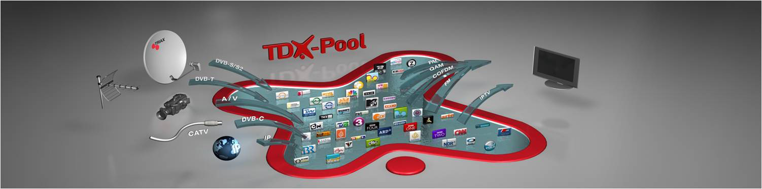
A TDX működési elve:
A bemeneti és kimeneti modulok egymástól függetlenek
Minden bemeneti jel a pool-ba kerül, ahonnan bármelyik kimenetre kitehető, akár egyidejűleg többre is
Több TDX saját pool-ja egymás között megosztható (pool-sharing)

Slide 6
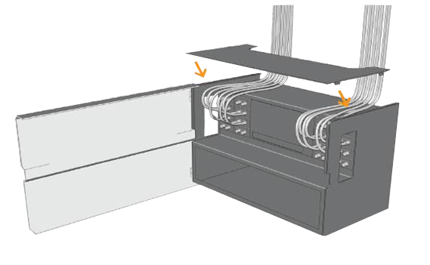
Mechanikai felépítés:
  Kompakt, telepítő barát bázisszekrény
  Minden állítási lehetőség,
  modul csatlakoztatás elölről
  Fali vagy 19”-os rack-be
  építhetőség.
  LED kijelzés – 4 LED
  Inteligens teljesítmény vezérlés hűtés.
  Hot-Swap – feszültség alatti modulcsere.
  SD kártya – konfiguráció mentésére, software frissítéshez
  Beépített kábelrendező

Slide 7
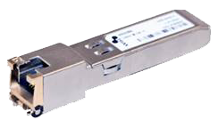
Tápegység
Frontend
OUT
SFP
Státusz LED
Backend

Slide 8
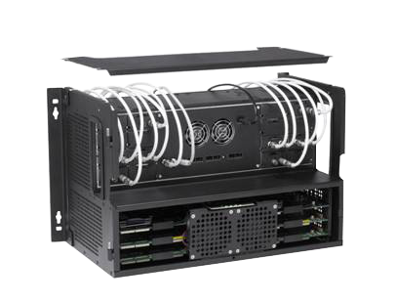
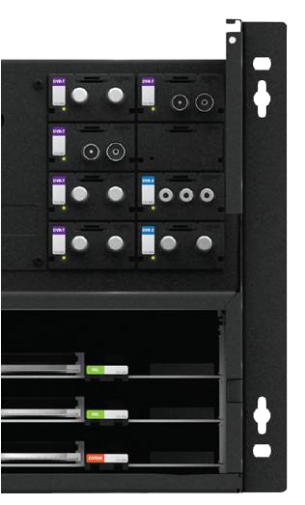
TDX modulok:
  Kompakt bázisszekrény a következő modulhelyekkel:
  16 tuner, bemeneti modul (frontend)
    DVB-T és DVB-T/T2
    DVB-S/S2
    A/V
    HDMI
    DVB-C
  6 Quad kimeneti modul (backend):
    - 24 PAL (HD downscale) analóg tv
    - 24 QAM csomag (DVB-C)
    24 COFDM csomag (DVB-T)
    IPTV
      4/12 bemenet
      4/12 kimenet
Input
Output

Slide 9
Dekódolás:
A kimeneti modulok található CI csatlakozóval / CI only modullal
A dekódolt adások a pool-ba kerülnek vissza, és onnantól ugyanolyan adásként viselkednek, mint a többi.
Output module
PAL
Decrypted
service out
TDX Pool
Input module
Decrypted
service back to
TDX Pool
Output module QAM
Encrypted
Service out
CI slot
CI slot

Slide 10
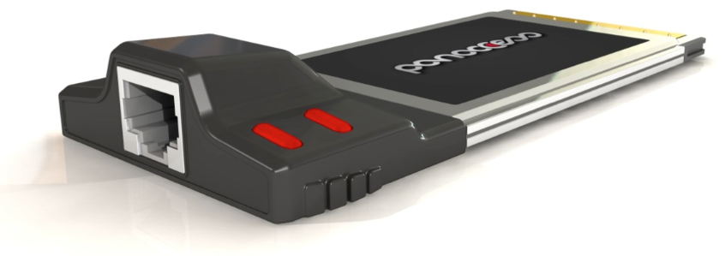
Egyéb funkciók:
Kódolás jelenleg Panaccess, később simulcrypt
DiSEqC vezérlés
Naplózás (log file)
Web konfigurátor

Slide 11
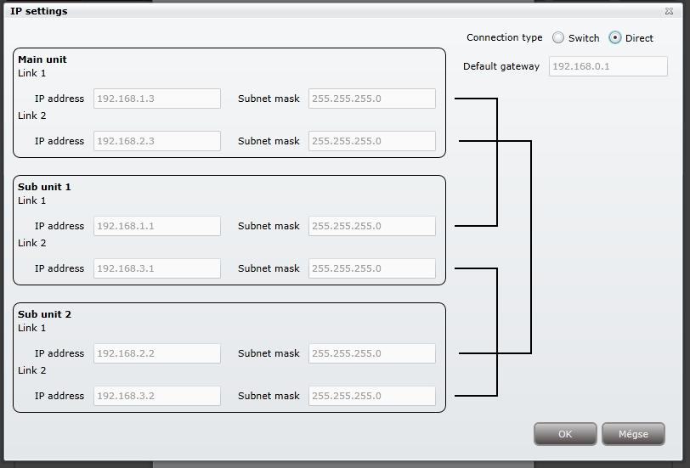
Pool sharing – direkt kapcsolat

Slide 12
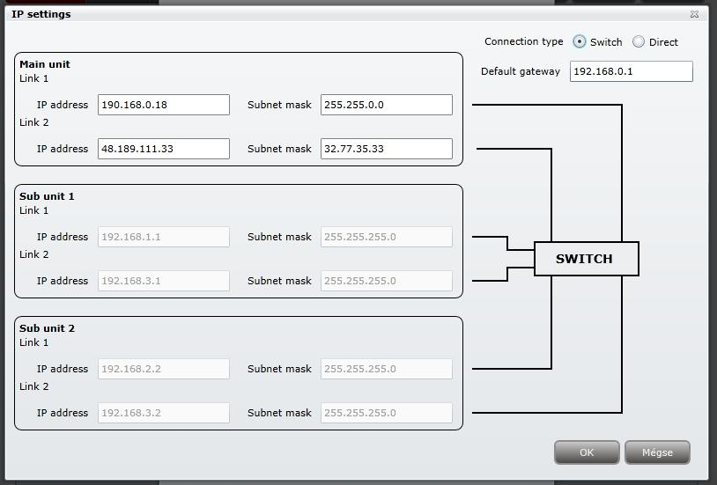
Pool sharing / IPTV – switch

Slide 13
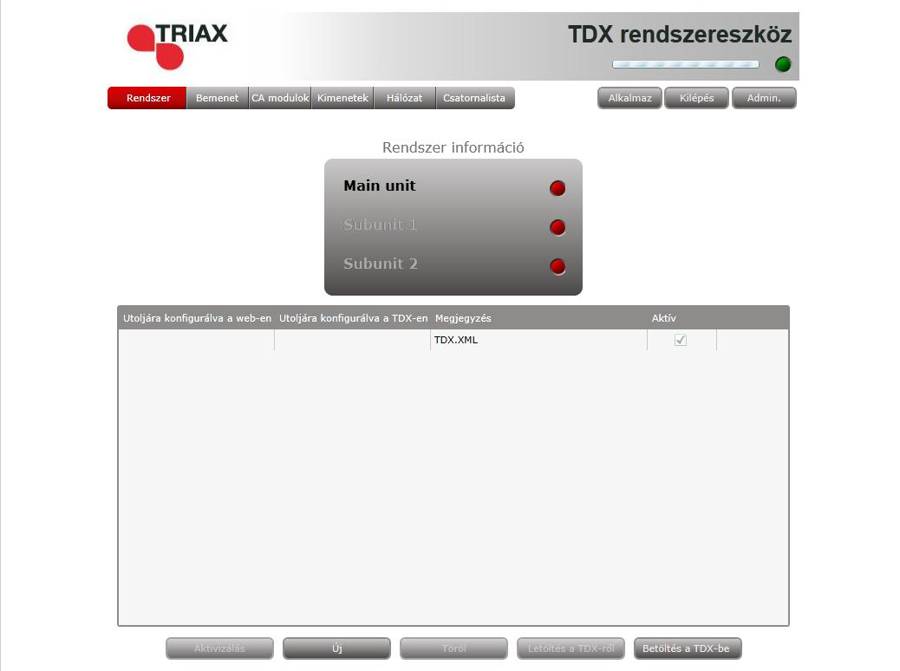

Slide 14
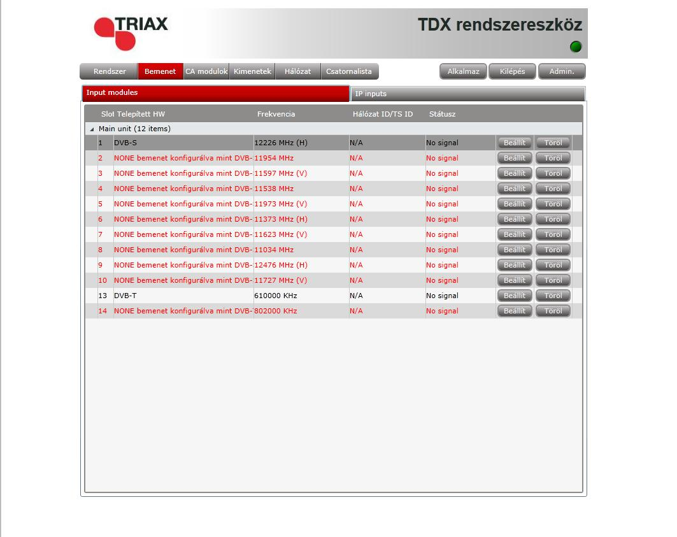

Slide 15
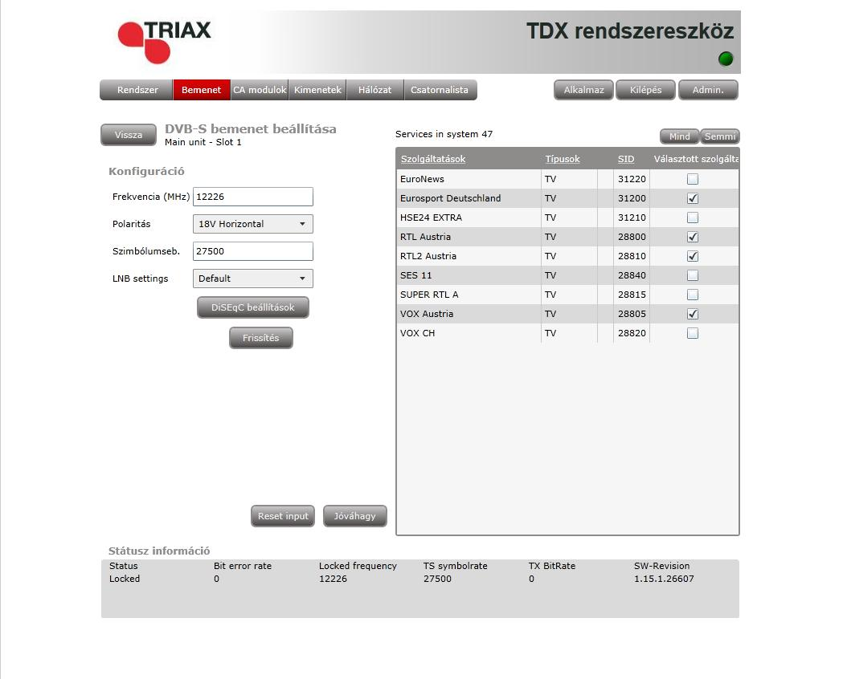

Slide 16
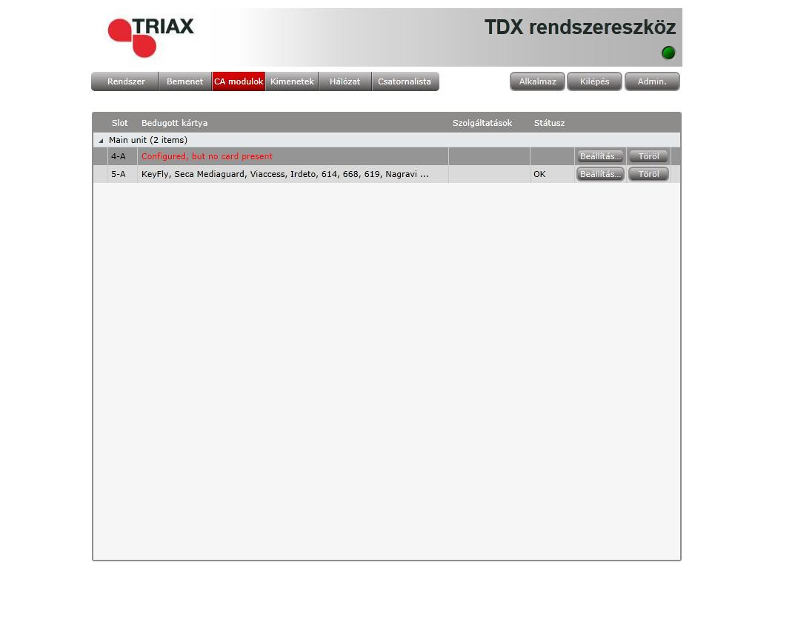

Slide 17
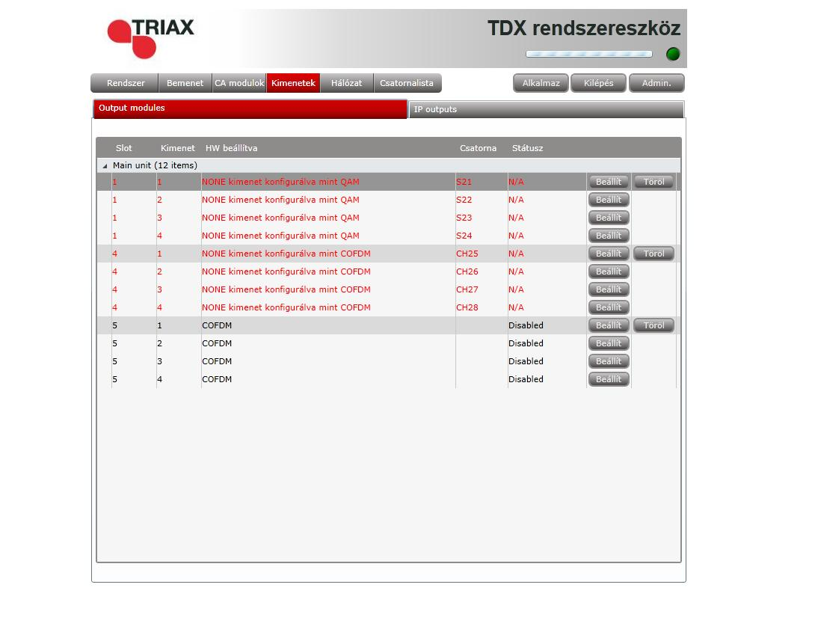

Slide 18
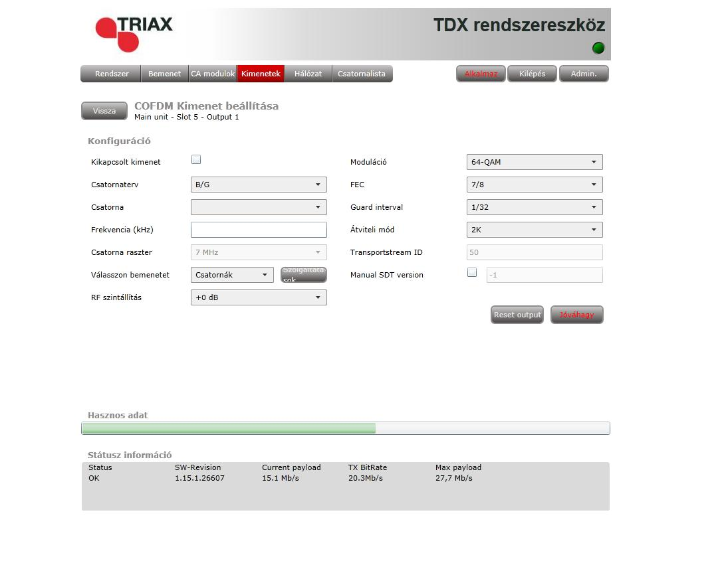

Slide 19
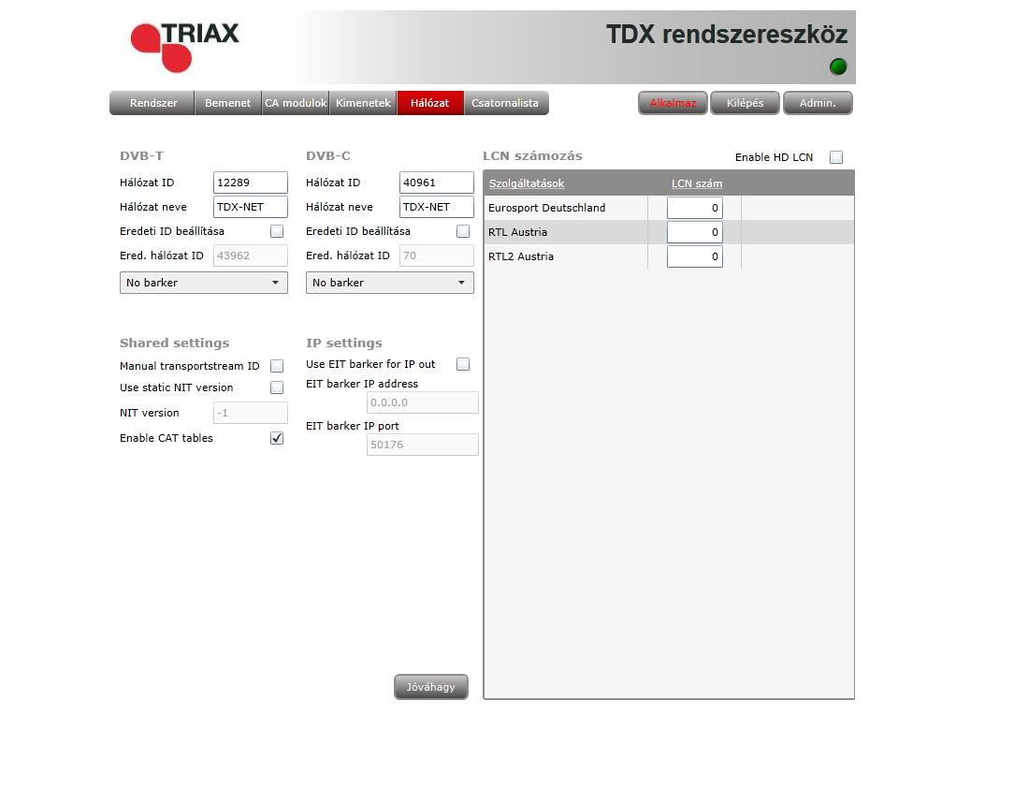

Slide 20
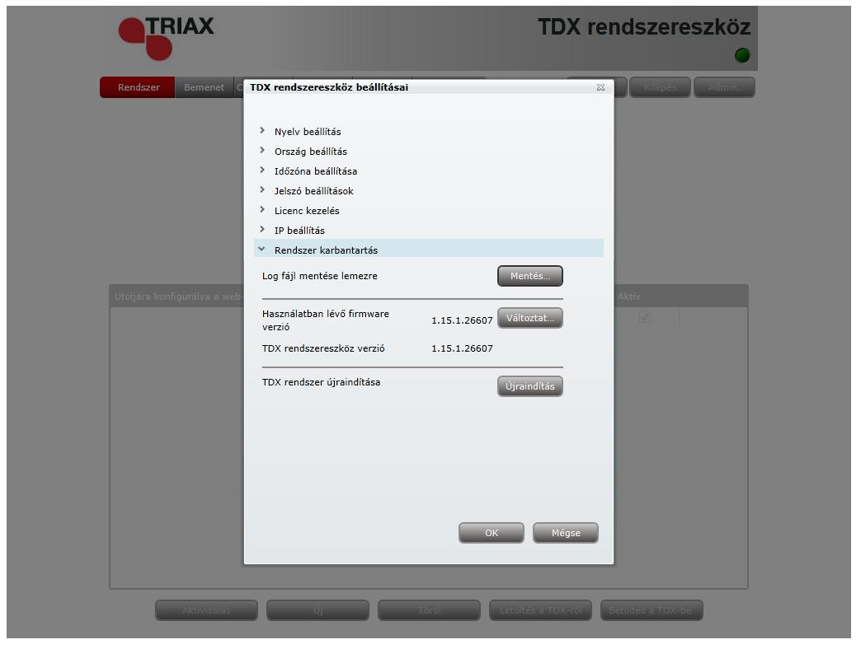

Slide 21
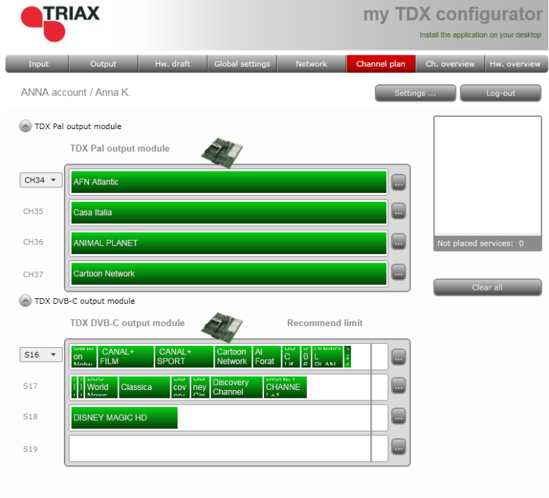
TDX web konfigurátor
Ingyenes rendszertervező program a Triax.com oldalon
A tervezési időt a felére csökkenti
Könnyen áttekinthető
Sávszélesség monitor KingOfSat mérések alapján
XML file-ba menthető adatok, a fejállomásba betölthető
Komplett rendelési listát ad eredményül

Slide 22

Köszönöm
a
figyelmet!

